Slide 1

Pengolahan & Analisis Citra Digital (PACD)
Image Classification
using Mediapipe
17 June 2025

Slide 2

Presenter
Muhammad Ichsan Firdaus
140810220025

Slide 3
Introduction
Image Classification
Contoh Implementasi Computer Vision yang bertujuan untuk mengidentifikasi dan memberi label pada objek dalam sebuah gambar berdasarkan kategori yang telah ditentukan (ground truth).

Slide 4
Introduction
Mediapipe
Google menghadirkan MediaPipe, framework open-source untuk pemrosesan media berbasis AI. Salah satu fiturnya adalah image classification menggunakan model yang telah dilatih sebelumnya, dan dapat dijalankan di web, mobile, hingga edge device secara efisien.

Slide 5
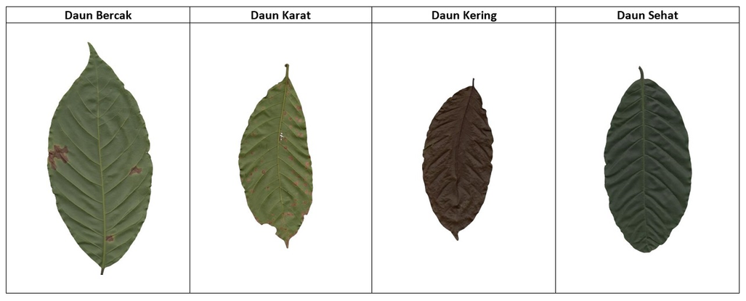

Implementasi
Klasifikasi Penyakit Daun
Identifikasi sampah organik dan anorganik

Slide 6

Features
Task Details
Input image processing
Termasuk rotasi gambar, pengubahan ukuran, normalisasi, dan konversi ruang warna.
Region of interest
Melakukan klasifikasi hanya pada bagian tertentu dari gambar, bukan seluruh gambar.
Label map locale
Menetapkan bahasa yang digunakan untuk nama tampilan (display name).
Score threshold
Menyaring hasil berdasarkan skor prediksi.
Top-k classification
Membatasi jumlah hasil klasifikasi yang ditampilkan.
Label allowlist and denylist
Menentukan kategori apa saja yang boleh atau tidak boleh diklasifikasikan.

Slide 7



Task Inputs
Citra Statis
Decoded video frames
Live video feed
(Still Images)
Gambar statis tunggal, seperti file JPEG atau PNG. Cocok untuk klasifikasi satu gambar pada satu waktu.
Frame individual yang diekstrak dari video. Digunakan untuk memproses video secara bertahap per frame.
Umpan video langsung dari kamera (webcam/mobile). Memungkinkan klasifikasi real-time secara terus-menerus.

Slide 8
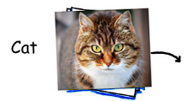

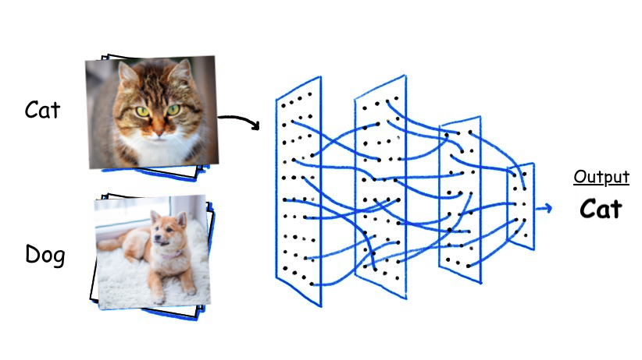
Task Outputs
Indeks Kategori
Indeks kategori pada output model.
Skor
Confidence Score untuk kategori tersebut, biasanya berupa probabilitas dalam rentang [0, 1].
Nama Kategori (opsional)
Nama kategori seperti yang ditentukan dalam TFLite Model Metadata, jika tersedia.
Nama Tampilan Kategori (opsional)
Nama tampilan kategori dalam bahasa yang ditentukan melalui opsi lokal (display names locale), jika tersedia.

Slide 9

Configuration Options
running_mode
score_threshold
Menetapkan Mode Operasi untuk Task
3 Mode diantaranya; IMAGE (default), VIDEO, LIVESTREAM
Menetapkan threshold skor prediksi. Hasil prediksi dengan skor di bawah nilai ini akan diabaikan
display_names_locale
category_allowlist
Menetapkan bahasa label yang digunakan untuk display name (opsional). Default en.
Menetapkan daftar nama kategori yang diizinkan (opsional).
max_results
result_callback
category_denylist
Jumlah max hasil klasifikasi dengan skor tertinggi yang akan dikembalikan (opsional).
Menetapkan result listener untuk menerima hasil klasifikasi secara asinkron saat berjalan dalam mode LIVE_STREAM
Menetapkan daftar nama kategori yang tidak diizinkan (opsional).

Slide 10
Base Models
EfficientNet-Lite0
EfficientNet-Lite0 (int)
EfficientNet-Lite0 (float)
EfficientNet-Lite2
EfficientNet-Lite2 (int)
EfficientNet-Lite2 (float)

Slide 11
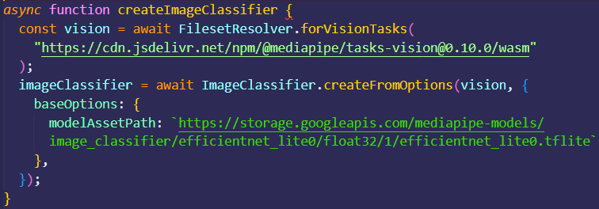
Implementasi
Website (Javascript)

Slide 12
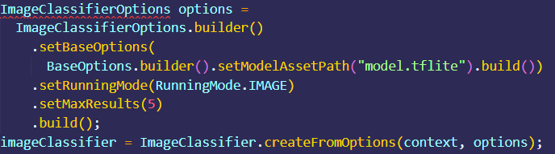
Implementasi
Android

Slide 13
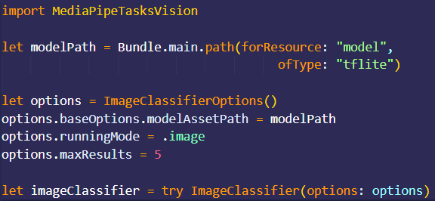
Implementasi
IOS

Slide 14
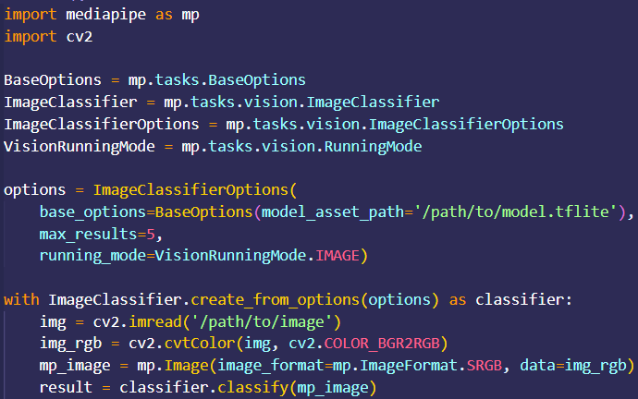
Implementasi
Python

Slide 15
DEMO

Slide 16
Thank you

